Slide 1


Определение Cell Penetrating peptides

Slide 2





Команда 2
Муравьева
Арина
Мяльдзин
Никита
Хасанов
Артём
Разработка решения
Консультант Data-science
Разработка решения
Анализ данных
Разработка решения
Анализ данных

Slide 3
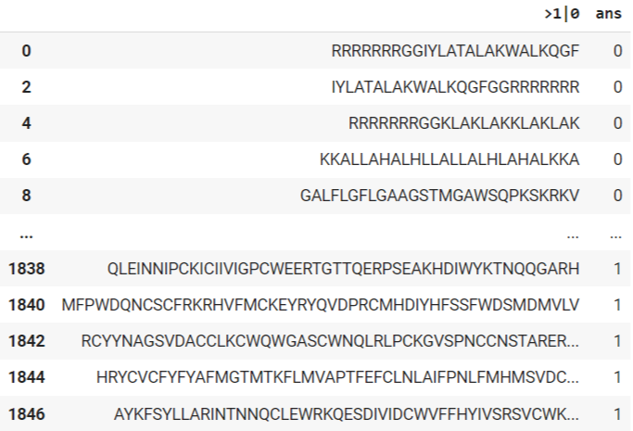
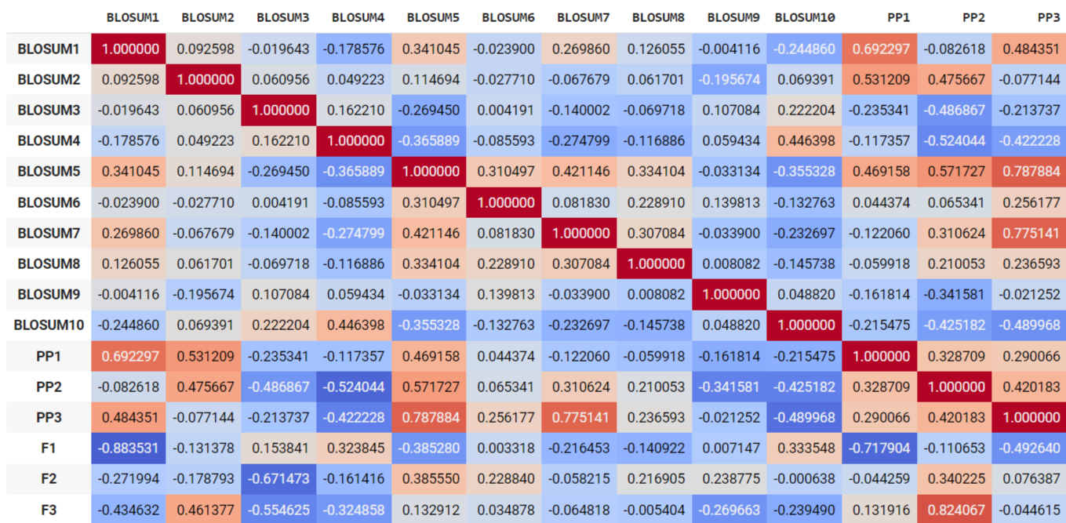
Создание классификатора
Добавление дескрипторов для пептидов
$ pip install peptides
QSAR-дескрипторы:
BLOSUM indices
MS-WHIM scores
PCP descriptors
Balanced_dataset.txt
T-scales
VHSE-scales
Z-scales
Sequences for peptides:
1 – CPP
2 – non CPP

Slide 4
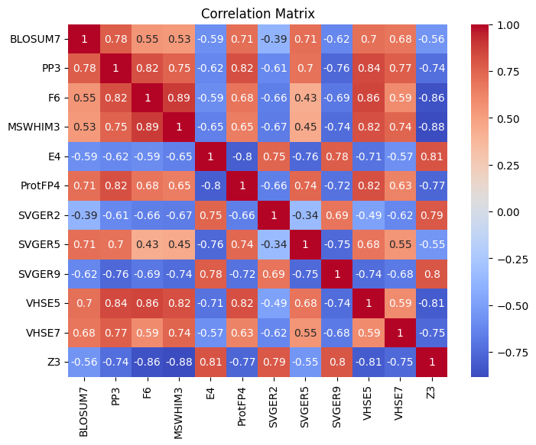
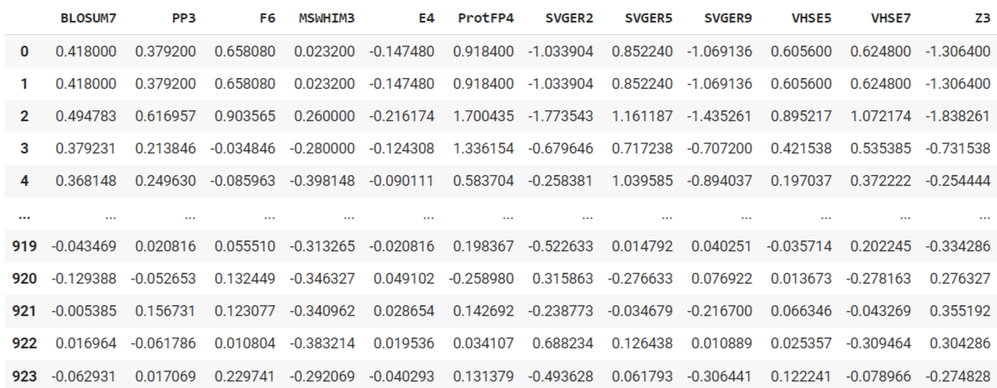
Создание классификатора
Готовый датасет с дескрипторами коррелирующими с таргетом
ans 1.000000
E4 0.672970
SVGER9 0.626761
Z3 0.607353
SVGER2 0.569634
VHSE5 -0.597042
BLOSUM7 -0.604012
SVGER5 -0.619159
ProtFP4 -0.632785
PP3 -0.641023

Slide 5
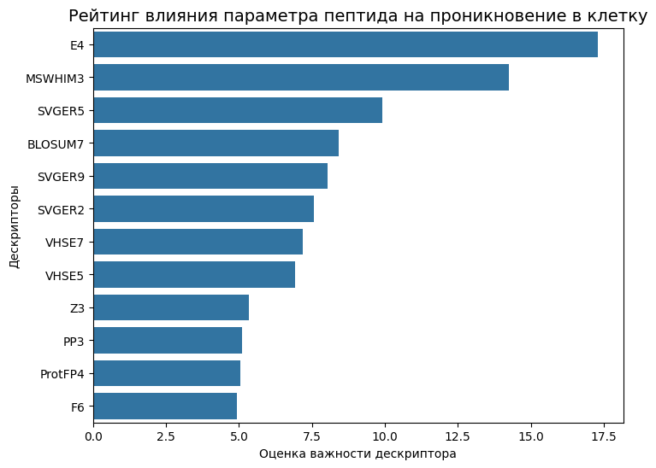
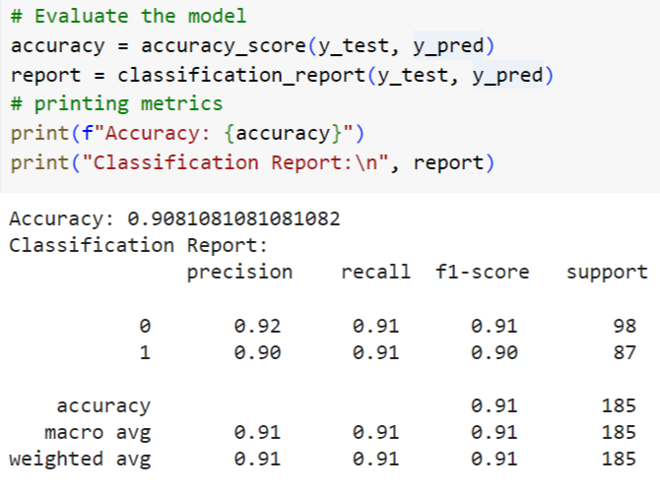
Создание классификатора
F-1 мера: 0,91
Точность определения:0,908
!pip install catboost

Slide 6

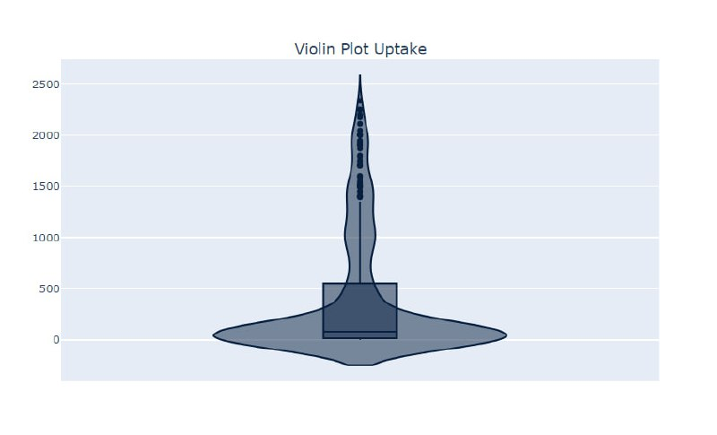
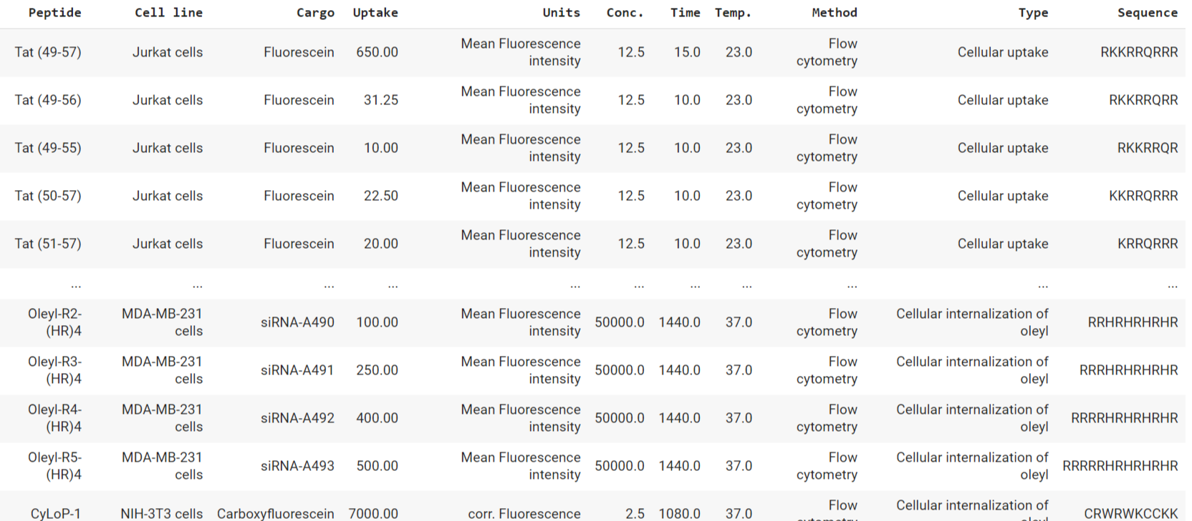
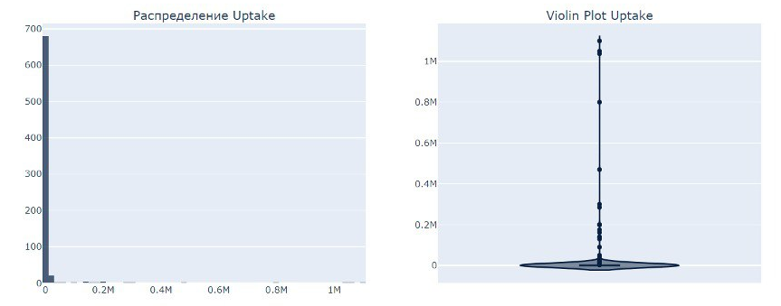
Создание регрессора Определение Uptake
Первичное знакомство с датасетом
Метод определения Uptake:
Mean Fluorescence intensity
Привели концентрацию, время, температуру
Очистка данных
Заполнение пропусков
Предобработанный датасет

Slide 7
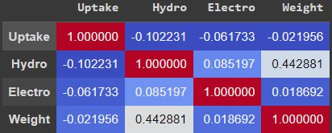
Создание регрессора Определение Uptake
Добавление дескрипторов для пептидов
Добавили Гидрофобность, Молекулярный вес, Изоэлектрическую точку,
Aliphatic index, Instability index
$ pip install peptides
QSAR-дескрипторы:
BLOSUM indices
MS-WHIM scores
PCP descriptors
T-scales
VHSE-scales
Z-scales
Низкая корреляция дескрипторов с Uptake

Slide 8
Создание регрессора Определение Uptake
from catboost import CatBoostRegressor
# Initialize the CatBoostRegressor with RMSE as the loss function
model = CatBoostRegressor(loss_function='RMSE')
# Fit the model on the training data with verbose logging every 100 iterations
model.fit(X_train, y_train, verbose=100)
Низкая точность модели

Slide 9

Спасибо за внимание!
Муравьева
Арина
Мяльдзин
Никита
Хасанов
Артём
Разработка решения
Консультант Data-science
Разработка решения
Анализ данных
Разработка решения
Анализ данных

